Slide 1


Човекът и природата
3 клас

Slide 2

ДА СИ ПРИПОМНИМ….
вещества
Телата са направени от …………………….. .
Съществуват ………….., ……………. и
……………………… вещества. Те изграждат
твърдите, течните и газообразните …………. .
Веществата притежават различни ………………. .
Телата притежават свойствата на ……………………, от които са изработени. Ластикът притежава свойството ……………………. - може да се
…………….. и отново да заема ......................................... …… ………………… . Повечето тела са изградени от ………….. от вещества.
течни
твърди
газообразни
тела
свойства
веществата
еластичност
разтяга
първоначалната
си
форма
смес

Slide 3



Slide 4


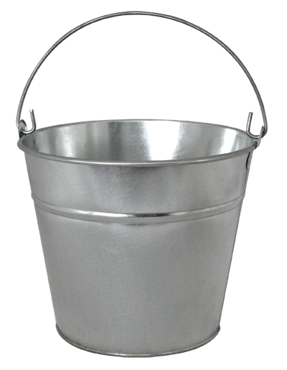
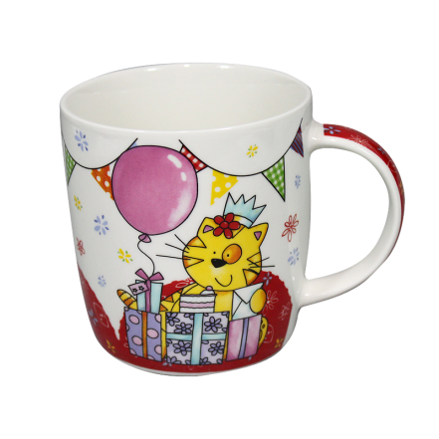
Мястото, което заема едно тяло, определя неговия обем.

Slide 5

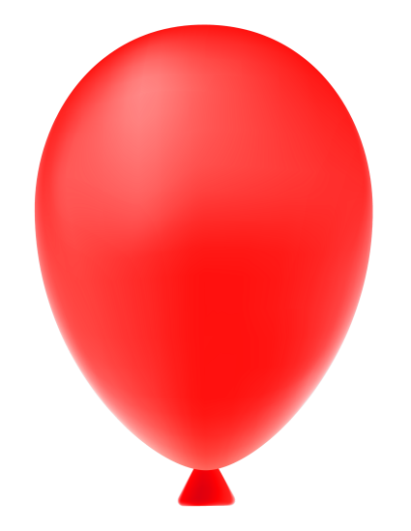

Телата имат определена маса.

Slide 6
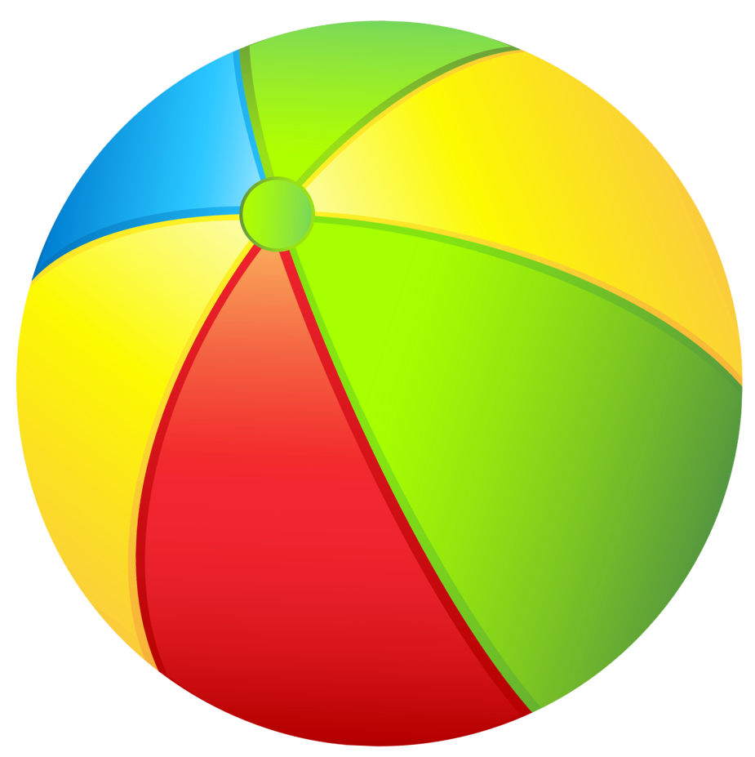

Масата на телата зависи от веществата, от които е изградено тялото.

Slide 7



Твърдите тела имат определена форма.

Slide 8

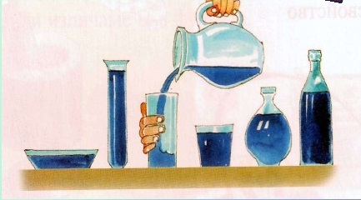
Драга Лена,
Днес в клас направихме опит. С него се доказва, че течностите имат постоянен обем, но нямат определена форма. Те заемат формата на съда, в който са налети. Изпращам ти схема на опита.
С поздрави – Иво
Извод: течностите имат постоянен обем, но нямат определена форма. Те заемат формата на съда, в който са налети.

Slide 9




Slide 10
ДА ОБОБЩИМ…
имат
Твърдите тела ……….. определена маса, определен обем и определена форма.
Течните тела имат определена ……… и определен ……….. . Нямат определена …………, а заемат формата на съда, в който са налети.
Газообразните тела имат само определена ……… . Нямат определен ………., нито определена ………….. . Те изпълват изцяло съда, в който са затворени.
маса
обем
форма
маса
обем
форма

Slide 11
Свойство Тела | Постоянна маса | Постоянен обем | Постоянна форма
Твърди тела
Течни тела
Газообразни тела
ДА
ДА
ДА
ДА
ДА
НЕ
ДА
НЕ
НЕ

Slide 12
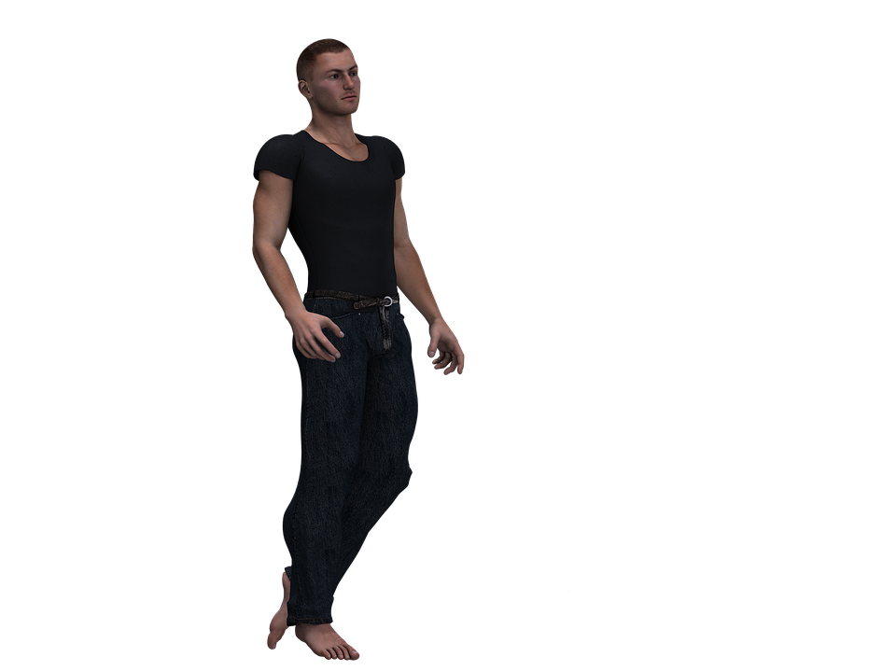

УТ, зад.1, стр. 6
Като разгледаш снимките, огради буквата пред вярното твърдение.
А. Тялото на мъжа има по-малък обем от тялото на детето.
Б. Двете тела нямат собствена форма.
В. Масата на мъжа е по-голяма от тази на детето.

Slide 13
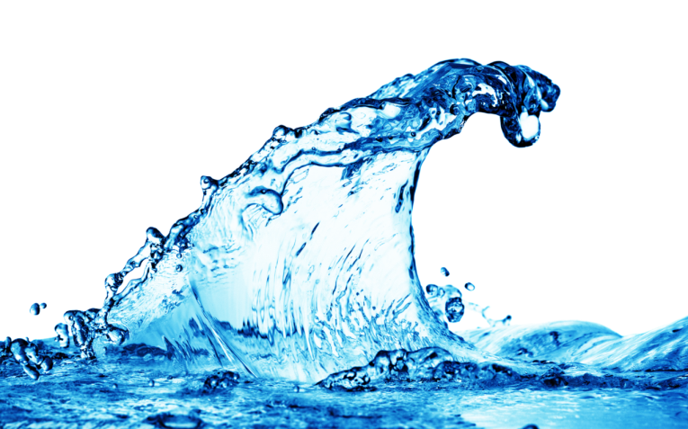


Зад.2 Съедини с линия вида на тялото със свойствата, които притежава.
Твърдо тяло
Течно тяло
Газообразно тяло
Определена форма
Определен обем
Определена маса

Slide 14
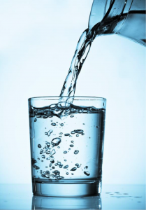
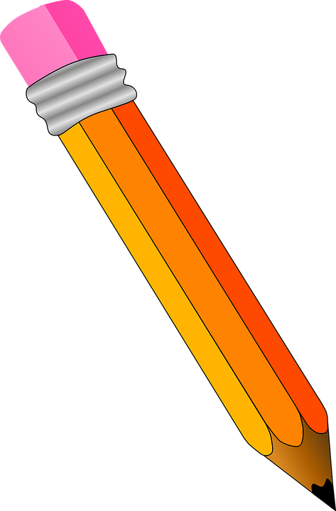
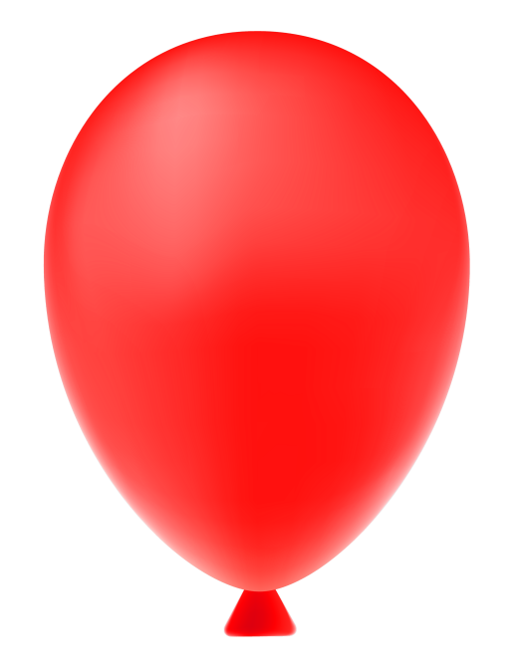
Зад.4 Разгледай изобразените на рисунката тела. На кои можеш да промениш формата или обема? Променя ли се масата им? В празното поле нарисувай тяло, което не променя масата, обема и формата си. Запиши от кой вид е то.

Slide 15
БЛАГОДАРЯ ВИ ЗА ВНИМАНИЕТО!
Изготвил: Севдалина Костадинова

